Slide 1


宪法宣传日
国家宪法日是为了增强全社会的宪法意识、弘扬宪法精神、加强宪法实施、全面推进依法治国，而在每年的12月4日设立的节日。宪法是一个国家的根本法，是治国安邦的总章程，是党和人民意志的集中体现。2014年11月1日，十二届全国人大常委会第十一次会议表决通过决定，将12月4日设立为“国家宪法日”。

Slide 2

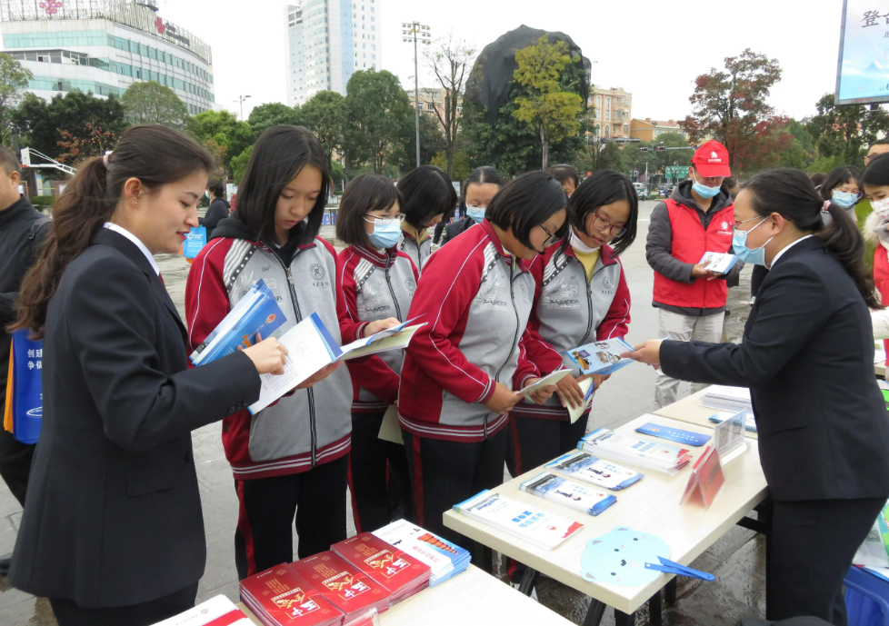

宪法宣传周于青少年
全国各地中小学校园通过PPT、案例讲解、普法竞答等方式，详细讲解了宪法的内涵和功能，在同学们心中播下“法”的种子。并就未成年人保护法、反电信网络诈骗法等方面，讲授了防拐、防骗方面的知识，引导同学们增强法律意识，远离不良行为，学会用法律手段保护自身合法权益。
1、理论意义：丰富和完善宪法学的理论体系，推进其他法学理论的学习和研究，促进整个法学理论体系的发展。
2、学习宪法学的实践意义：有助于推进我国的民主政治建设和法治国家建设，有助于推进我国的改革开放和社会主义文明建设。
3、方法论作用：有助于我们形成良好的法律意识和宪法式的思维习惯，有助于我们对其他学科，尤其是法学临近学科知识和理论的了解、把握和反思。

